Slide 1
JDBC İLE VERİTABANI ERİŞİMİ
TKMYO

Slide 2
JDBC Nedir?
JDBC (Java Database Connectivity), Sun MicroSystems’in veritabanı erişimi için geliştirdiği API’dir.
JDBC, SQL düzeyi bir API’dir. Veritabanından dönen sonuçlar Java nesneleri olarak döner. Erişim sorunları, Java “exception” mekanizmaları ile ele alınır.

Slide 3
Driver Tipleri
Type 1: JDBC-ODBC bridge JDBC driver (JDK 8 ve sonrasında yoktur)
Type 2: Java + Native code JDBC driver
Type 3: All Java + Middleware translation JDBC driver
Type 4: All Java JDBC driver.

Slide 4
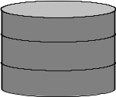
JDBC-ODBC Sürücüsü
ODBC, Windows ortamlarındaki standart API’dir. Sun MicroSystems, JDBC çağrımlarını ODBC çağrımlarına çeviren bir köprü yazılım geliştirmiştir.
Veritabanına ulaşmak için başka bir API (ODBC) kullanan yöntemdir. JDBC çağrımları ODBC üzerinden işletilir.
Veritabanı
TYPE-1
JDBC Sürücüsü
Third-Party
API

Slide 5
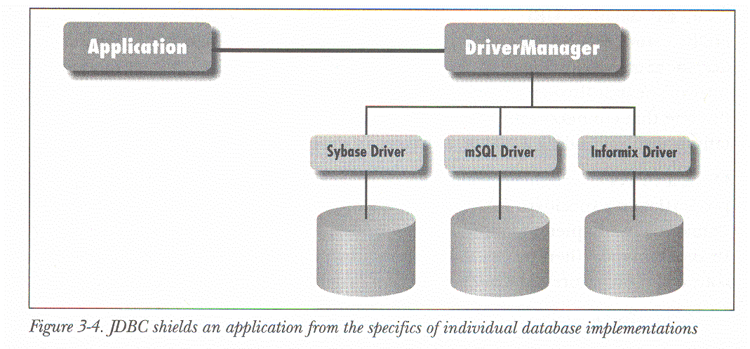
DriverManager

Slide 6
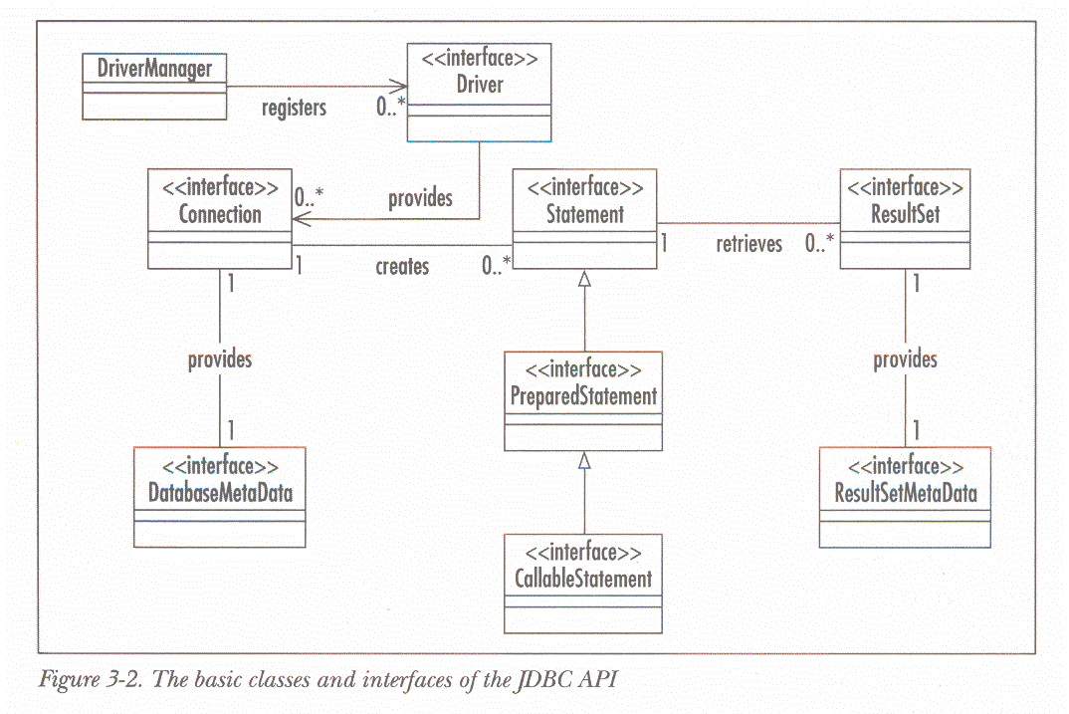
JDBC Temel Sınıflar

Slide 7
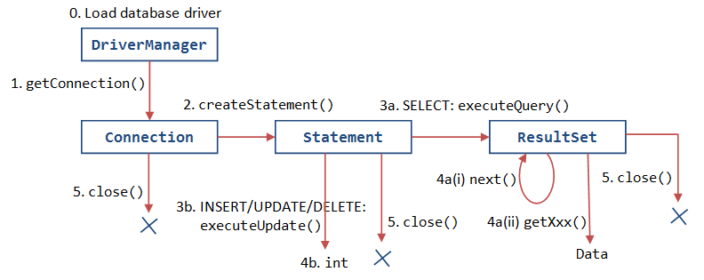
Bağlantı Kurma

Slide 8
Veritabanına Erişim ve Sorgulama
Tablo1(no, ad, soyad, adres)
Tablo2(no, ders_ad, hoca)
vtornek1.java

Slide 9
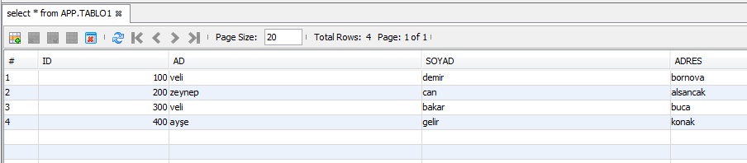
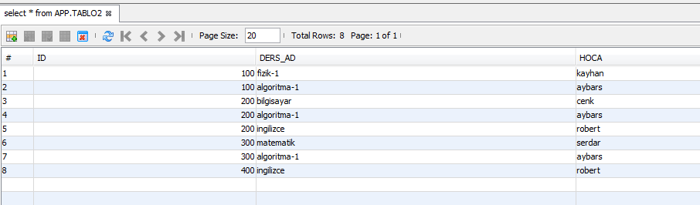
Tablolar

Slide 10
Veritabanına Erişim, Sorgulama ve Tabloya Yeni Kayıt Ekleme
1. Bornova’da oturan öğrencilerin ders aldığı
öğretim üyeleri kimlerdir?
2. Tablo2’ye 400 numaralı öğrenci için
yeni kayıt eklenmesi
vtornek2.java

Slide 11
Veritabanındaki Bir Tablodaki Kaydı Güncelleme
Numarası 400 olan öğrencinin soyad ve
adresinde değişiklik yapılıyor...
vtornek3.java

Slide 12
Veritabanına Yeni Bir Tablo Ekleme
SicilNo içeren yeni tablo ekleniyor...
vtornek4.java

Slide 13
Değişkeni Parametre Olarak
Alan Sorgu Örneği
int olarak tanımlı bir değişken sorgu
string’inde parametre olarak
kullanılıyor...
vtornek5.java

Slide 14
Veritabanı Dosyası ve Tablo Yaratma
vtornek6.java

